Slide 1
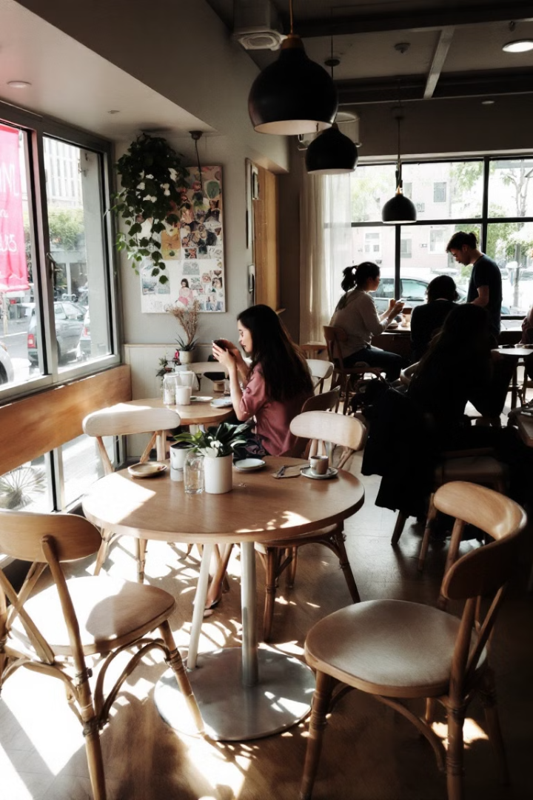
맛집 정보 플랫폼
ToBeDining
'ToBeDining'은 지역 기반 맛집 추천 웹사이트입니다.
리뷰와 평점 시스템을 통해 사용자에게 정확하고 신뢰할 수 있는 정보를 제공합니다.
발표자: 김태훈
Notes:
안녕하십니까!
맛집 정보 플랫폼 ToBeDining 프로젝트를 구현한 한성대학교 모바일소프트웨어 트랙 4학년 김태훈입니다!

Slide 2
목차
01 프로젝트 개요
02 프로젝트 상세
개발 동기 및 기획 의도
구조도
개발 일정
ERD
개발 환경
주요 기능 소개
03 프로젝트 시연
04 마무리
간략 시나리오
진행소감 (개발 완성도/잘한 점, 아쉬운 점/ 종합적 평가)
Q&A
시연
Notes:
먼저, 발표 개요에 대해서 말씀드리겠습니다. 저의 발표는 프로젝트 개요, 프로젝트 상세, 프로젝트 시연 이후 마무리 순으로 진행하겠습니다.

Slide 3
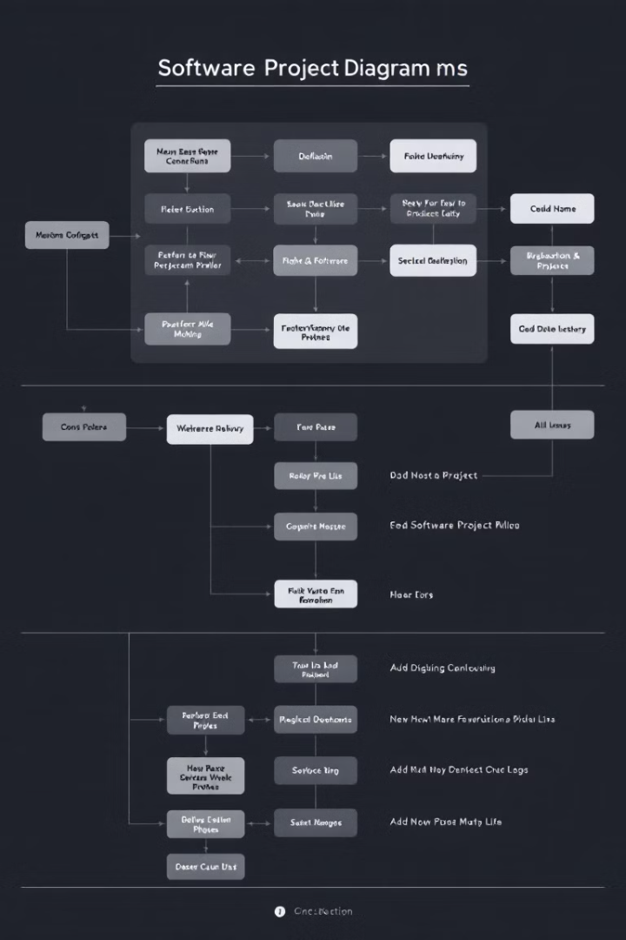
1.프로젝트 개요
Notes:
먼저, 프로젝트 개요에 대해서 말씀드리겠습니다.

Slide 4

개발 동기 & 기획 의도
카카오맵 api 사용
맛집을 즐겨 찾음
모두에게 친숙함
Notes:
개발 동기와 의도에 대해서 말씀드릴건데요! 저는 이전에 진행하였던 프로젝트에서 카카오맵 api를 사용해보고 싶었으나 기한이 모자라 시도하지 못했었던 경험이 있었습니다.
그래서 제가 평소에도 맛집을 즐겨 찾는다는 점과 이를 연결하면 모두에게 친숙한 훌륭한 프로젝트가 나올 수 있다 생각하여 맛집 정보 플랫폼을 기획하게 되었습니다.

Slide 5
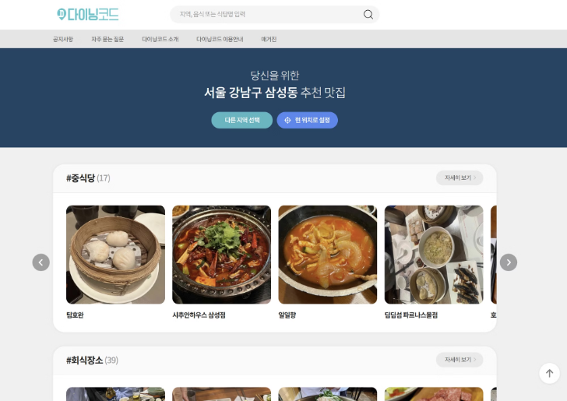
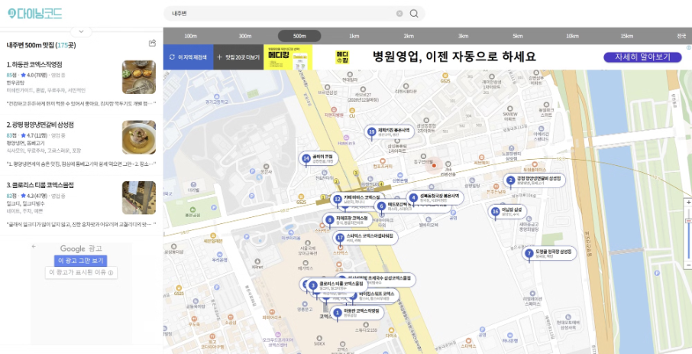
참고 데모 사이트: 다이닝코드
Notes:
다이닝코드는 맛집 정보 검색 및 추천 서비스를 제공하는 데모 웹사이트입니다.
사용자 리뷰, 평점, 맛집 랭킹 등의 기능을 통해 사용자에게 신뢰성 있는 맛집 정보를 제공합니다.
하지만, 로그인 기능의 부제로 인한 개인 데이터 관리와 불편하게 느껴지는 UI가 있어 저만의 방식으로 재구성해 보았습니다.

Slide 6
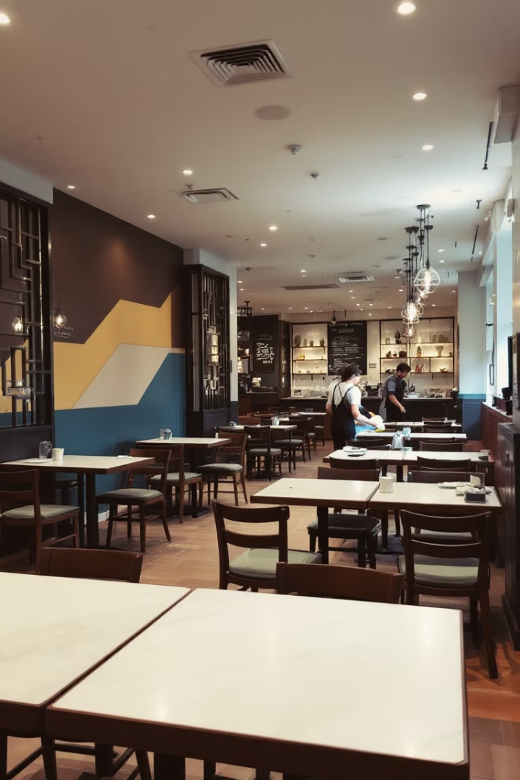
차별화 포인트
1
로그인 기능을 통해 각 사용자에게 필요하나 서비스 제공합니다.
2
좌측 메뉴 바를 통해 필요한 메뉴를 한눈에 확인하고 빠르게 접근 가능합니다.
3
간소화된 UI로 필요한 정보만 더욱 편리하게 얻을 수 있습니다.
4
식당 예약 및 댓글 기능을 통해 손님과 사장님의 자유로운 소통이 가능합니다.
Notes:
기존 프로젝트에서 아쉽다고 느껴졌던 로그인 기능을 통하여 로그인 후의 다양한 역할을 만들고 이와 연결된 리뷰, 예약, 관리 기능 등을 추가하였습니다.

Slide 7

개발 일정
1
1단계: 기획 (12.23 ~ 1.6)
계획수립 및 요구사항 도출
2
2단계: 설계 (1.6 ~ 1.16)
요구사항 정의, 테이블 설계, 개발 및 디자인 표준화
3
3단계: 구현(1.16 ~ 2.20)
UI 공통, 메인 화면 처리, UI 개발
4
4단계: 테스트(2.20 ~ 2.26)
산출물 정리 및 테스트
Notes:
다음으로는 개발 일정입니다!
먼저 1월 6일까지는 프로젝트의 전체적인 방향을 잡으며 기획을 거쳤습니다.
이후, 16일까지는 테이블을 설계하고 세세한 폼에 대한 구상을 이어나갔고
그 이후부터 2월 20일까지는 본격적인 개발에 착수한 뒤
근 일주일동안 테스트 과정을 거쳤습니다.

Slide 8
개발 환경
Front-end
Back-end
Database
Tools
NEXACRO Studio,
JavaScript, CSS
eGovFrameWork,
Apache TOMCAT,
MARIA DB
Heidi SQL
Eclipse, Kakao Maps API
Notes:
개발 환경은 다음과 같이 사용하였으며 특히 카카오 맵 Api를 사용하였습니다.

Slide 9

2.프로젝트 상세
프로젝트의 주요 구조, ERD, 핵심 기능 소개
Notes:
이제 본격적으로 저의 프로젝트에서 설명드리겠습니다.

Slide 10




구조도
Admin
1
회원 관리, 가게 관리, 공지사항 작성
Owner
2
식당 등록, 등록된 가게 확인, 예약 수락/거절, 사용자 프로필 조회
Customer
3
식당 예약, 댓글 달기, 예약 내역 조회, 맛집 검색 및 상세 정보 확인, best 맛집
Guest
4
맛집 정보 검색, 태그별 추천 기능, 맛집 상세 정보 접근
다양한 사용자 역할에 따라 ToBeDining 플랫폼의 기능과 접근 권한을 차별화하여, 효율적인 정보 관리와 사용자 경험을 제공합니다.
Notes:
저의 프로젝트는 총 35개의 폼으로 구성된 맛집 소개 웹페이지 입니다.
제 프로그램의 구조는 다음과 같이 크게 4개의 역할로 구분되어 있습니다.
Guest는 로그인 하지 않은 사용자로 시스템의 기본적인 서비스만 이용할 수 있고
Customer는 로그인한 일반 회원으로서 식당 예약과 댓글 달기 등 더욱 많은 서비스를 이용하실 수 있습니다.
Owner는 가게 사장님으로서 식당 등록, 등록된 가게 확인 등을 이용할 수 있고
마지막으로 Admin은 회원과 등록된 가게들의 관리 등의 종합적인 관리를 담당합니다.

Slide 11
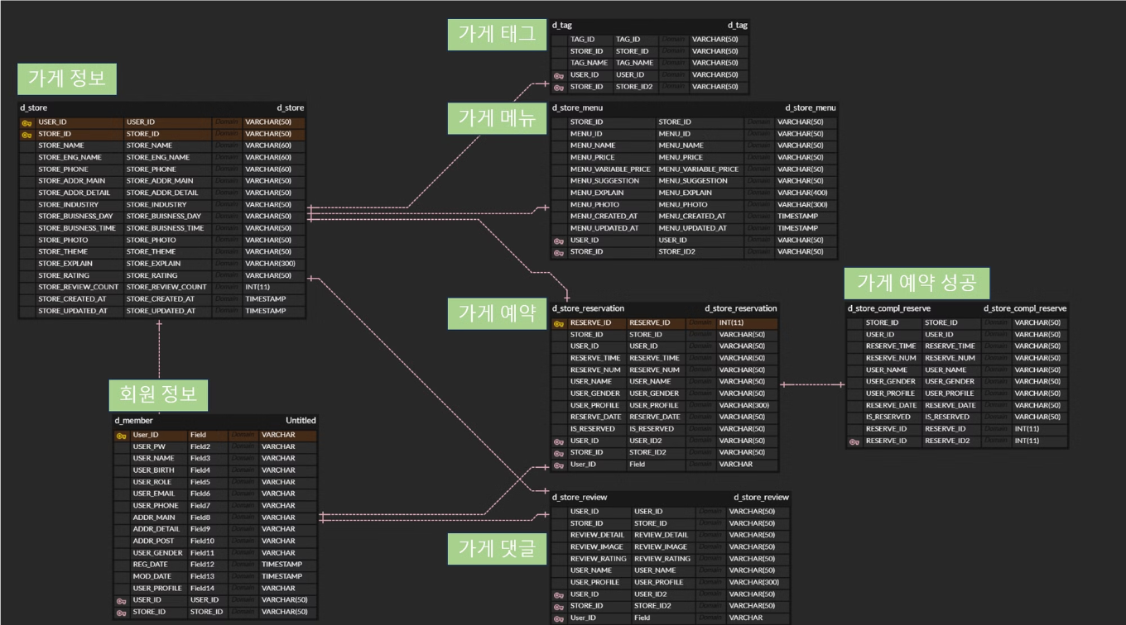
ERD
Notes:
다음으로 ERD입니다.
저의 테이블은 가게를 중심으로 연결되어 있습니다.
먼저 회원을 만들고 나면 그 회원 앞으로 하나의 가게를 만들 수 있고
그 가게를 중심으로 태그, 메뉴, 댓글, 예약 등이 가능하도록 설계하였습니다.

Slide 12
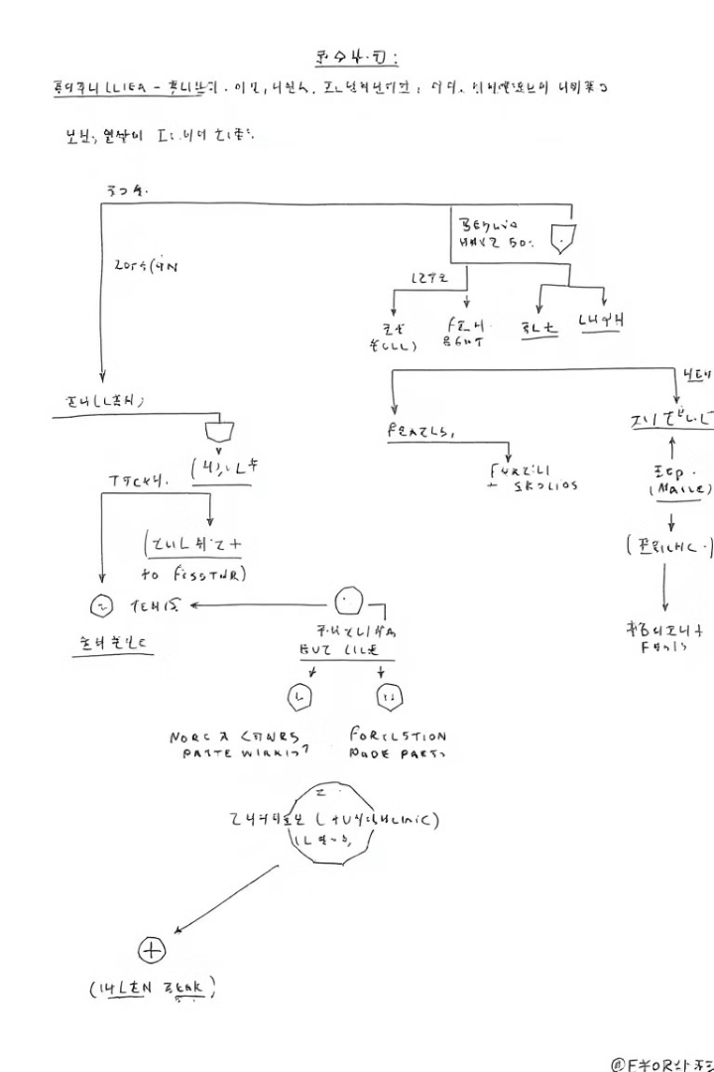
3.기능 시연
간략 시나리오, 시연

Slide 13
기능 시연 시나리오
게스트
Customer
태그별 맛집 소개 (홈 화면)
Customer 로그인 후 댓글/예약
Admin
맛집 검색 및 위치 변경
프로필/예약 내역 확인
Best맛집
가게 상세 정보 확인
관리자 로그인
리뷰 정렬 (오름차순/내림차순)
가게, 회원 관리
공지사항,best 맛집
1
2
3
4
5
회원 (공통)
Owner
회원가입
Owner 로그인 후 메뉴바 설명
아이디/비밀번호 찾기
가게 등록 (중복 확인, 정보 입력)
아이디 저장
메뉴 추가/삭제
로그인/로그아웃
예약 수락
Notes:
저의 시연 시나리오를 간략히 설명드리겠습니다.
게스트, 회원, Customer, Owner, Admin의 순서로 각 역할에 따른 기능을 순차적으로 보여드리겠습니다.

Slide 14
기능 시연
http://172.10.14.134:8088/edupack_egov/ToBeDining/

Slide 15
4.마무리
개발 완성도, 잘한점 및 못한점, 종합 평가 및 소감

Slide 16



개발 완성도
디자인 70%
개발 75%
완성도 70%
다소 미흡하지만,
지속적으로 개선 예정
기능 구현은 완료,
버그 수정 및 기능 추가 계획
계획 대비 미흡,
추가 작업으로 완성도 향상 기대
Notes:
제 프로젝트에 대한 저의 평가입니다. 여러 방면에서 다소 미흡한 면이 있었다고 생각됩니다.
하지만, 열심히 노력한 만큼 후회없는 결과물이라 생각합니다.

Slide 17
잘한점 및 못한점
잘한점
팀원들과의 협력
문제를 포기하지 않고 끝까지 해결함
Api 사용
아쉬운점
완벽하다고 하기에는 아쉬운 버그들
계획 중에 있었지만 구현하지 못한 기능들
Notes:
잘한점으로는 평소 문제가 생기면 혼자 끝까지 고민하는 습관이 있었는데 이번 프로젝트를 통해서 모든 것을 마냥 혼자서 해결한다고 좋은 것이 아니라는 점을 깨달았습니다.
이번 프로젝트를 통해 주변 사람들과 소통하여 제가 잘 만들었다고 생각하는 기능은 공유하고 저에게 있어 어려웠던 기능들은 도움을 받아 제법 훌륭한 프로젝트가 만들어졌다고 생각합니다.
아쉬운 점으로는 제 프로젝트에서 노력하였지만 많은 테스트들을 거치며 찾아내었던 모든 버그들을 완벽하게 고치지는 못했다는 것과
프로젝트를 시작할 때 계획 중에 있었지만 구현하지 못한 기능들이 시간이 모자라 모두 구현하지 못했다는 점이 아쉬움으로 남습니다.

Slide 18
종합 평가 및 소감
2달이란 시간, 짧다면 짧고 길다면 긴 시간이었습니다.
매일 아침 6시에 집에서 나와 집에 돌아가면 거의 12시가 다 되어 도착하는 생활을 매일 같이 반복하였지만 몸은 피곤하면서도 정말 즐거운 시간이어 짧게 나마 학교 생활을 다시 한 듯한 기분이었습니다.
이 프로그램에 참여하게 되며 많은 소중한 사람들을 알게 되었고 저는 코딩 문제와 같이 문제가 생기면 혼자 풀어나가는 경향이 있었는데 이번 기회를 통해 다른 사람들과 함께 문제를 풀어 나가는 것이 더 효과적이고 빠르게 해결하는 방법이 될 수 있다는 것을 깨달았습니다. 저를 한층 성장하게 도와주신 많은 분들에게 감사드립니다.
Notes:
2달이란 시간, 짧다면 짧고 길다면 긴 시간이었습니다.
매일 아침 6시에 집에서 나와 집에 돌아가면 거의 12시가 다 되어 도착하는 생활을 매일 같이 반복하였지만 몸은 피곤하면서도 정말 즐거운 시간이어 짧게 나마 학교 생활을 다시 한 듯한 기분이었습니다.
이 프로그램에 참여하게 되며 많은 소중한 사람들을 알게 되었고 저는 코딩 문제와 같이 문제가 생기면 혼자 풀어나가는 경향이 있었는데 이번 기회를 통해 다른 사람들과 함께 문제를 풀어 나가는 것이 더 효과적이고 빠르게 해결하는 방법이 될 수 있다는 것을 깨달았습니다. 저를 한층 성장하게 도와주신 많은 분들에게 감사드립니다.

Slide 19

Q&A
듣다가 궁금한 점이 있으셨다면 질문해 주세요!
Notes:
듣다가 궁금했던 점이 있으셨다면 질문해 주시고 이상으로 발표 마치겠습니다!

Slide 20
감사합니다！

